Slide 1
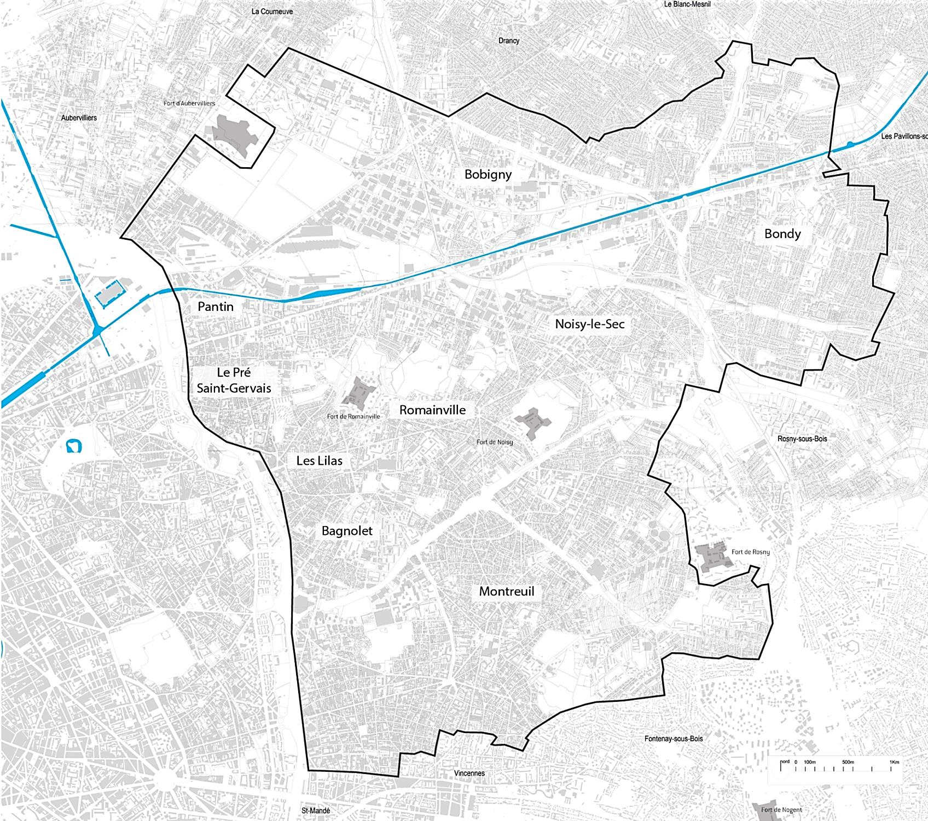
Annexe 1a : Plan de localisation des sites de la session 2025
2– Fort de Romainville,
1 avenue de la Résistance, 93260 les Lilas
3 espaces au RDC du bâtiment 8, 237m2
Quartier : L’Avenir Propriété : Groupe CIBEX
3 –Tour D2 « Honda » à Bagnolet
40 rue Pierre et Marie Curie, 93170 Bagnolet
3 niveaux disponibles pour une superficie totale de 500 m²
Quartier : Quartier des Malassis, secteur de la dalle Thorez Propriété : Est Ensemble Habitat

